Slide 1
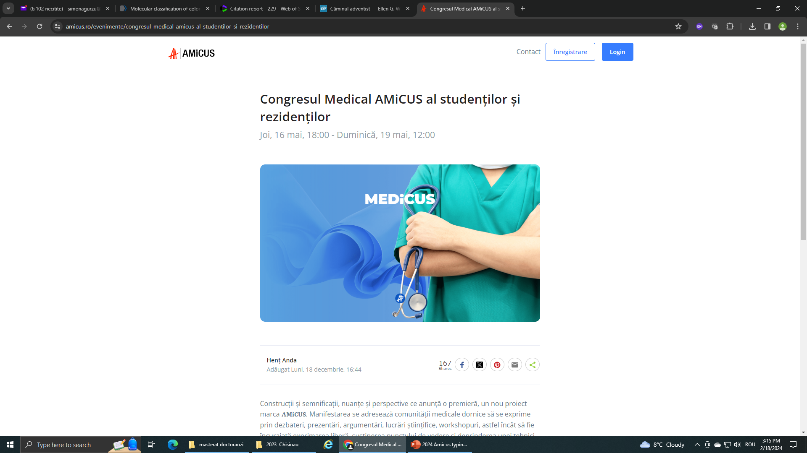
Prof. Dr Gurzu Simona, Prodecan - Facultatea de Medicină în Limba Engleză, UMFST "G. E. Palade" din Tg. Mureș

Slide 2
Preaiubitule, doresc ca toate lucrurile tale
să-ți meargă bine și sănătatea ta să sporească
tot așa cum sporește sufletul tău.
3 Ioan 1:2

Slide 3
Copii, am o solie pentru voi. Vă decideți acum destinul vostru veșnic, iar felul în care vă clădiți caracterul vă poate exclude din paradisul lui Dumnezeu....
.... Unele dintre cărțile pe care le citiți conțin principii excelente, însă voi le citiți doar de dragul istorisirii relatate.
Dacă ați culege din cărțile pe care le citiți ceea ce v-ar fi de folos în formarea caracterului, s-ar putea spune că dobândiți ceva bun din cărțile pe care le citiți. Însă, atunci când luați cărțile și le citiți pagină cu pagină, cu atenție, vă întrebați: Care este obiectivul meu când citesc această carte? Caut eu să dobândesc o cunoaștere reală? Nu vă puteți forma un caracter drept, punând la temelie lemne, fân și paie.
Ellen G White. Căminul Advent

Slide 4
Copii, am o solie pentru voi. Vă clădiți acum drumul vostru profesional, iar felul în care vi-l clădiți reflectă relația voastră cu Dumnezeu....
.... Materiile pe care voi le studiați vă îmbogățesc creierul, dar dacă informația acumulată nu geenrează curiozitate și dorință de aprofundare, va rămâne o materie aprofundată doar de dragul istorisirii relatate și din dorința de a mai promova un examen.
Dacă ați culege din timpul facultății roade ce ce v-ar fi de folos în formarea profesională în paralel cu cea a caracterului, s-ar putea spune că dobândiți esența pregătirii profesionale. Însă, atunci când luați cărțile și le citiți pagină cu pagină, cu atenție, vă întrebați: Care este obiectivul meu când citesc această carte? Caut eu să dobândesc o cunoaștere reală? Nu vă puteți forma un caracter drept, punând la temelie lemne, fân și paie.

Slide 5
Un cadru medical creștin are obligația morală de a da pacientului tot ce a acumulat în anii de studiu, de a disemina informația acumulată, de a educa populația non-medicală și de a deveni vârf de lance ...poate ”pentru o perioadă ca aceasta”....

Slide 6
De ce să particip la acest congres? Rezident vs. student
Cum m-ar putea ajuta un congres în cariera mea profesională?
De ce să particip cu lucrare și nu ca simplu spectator?
Care sunt beneficiile pe termen lung și scurt?
Sunt doar un student....cadrele medicale nu au timp nici chef...
Ce fel de lucrare să pregătesc?

Slide 7



Slide 8
Reguli impuse de un congres medical
Congresul Medical AMICUS al Studenților și Rezidenților
1. Lucrare adaptată la specificul congresului.

Slide 9
Reguli impuse de un congres medical
Congresul Medical AMICUS al Studenților și Rezidenților
2. Lucrare coordonată de un specialist.

Slide 10
AMICUS
Specialiștii mentorează rezidenți care mentorează studenți

Slide 11
Reguli impuse de un congres medical
Congresul Medical AMICUS al Studenților și Rezidenților
3. A visa nu este știința dar știința dezvoltată în urma studierii visului poate fi inovativă.
Two neurobiological theories of dreaming are the “activation-synthesis hypothesis” and the “threat simulation theory” (https://www.scientificamerican.com/article/the-science-behind-dreaming/)

Slide 12
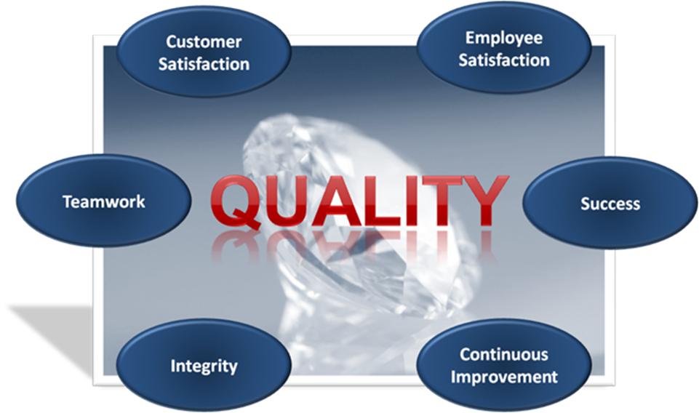
Reguli impuse de un congres medical
Congresul Medical AMICUS al Studenților și Rezidenților
4. Știința impune muncă, conștiinciozitate, calitate, dedicare.

Slide 13

Reguli impuse de un congres medical
Congresul Medical AMICUS al Studenților și Rezidenților
5. Un congres medical implică participarea cu o prezentare medicală.

Slide 14
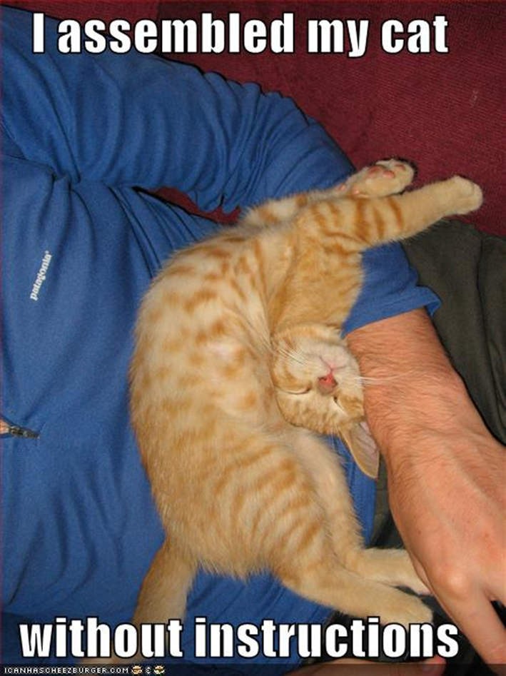

Reguli impuse de un congres medical
Congresul Medical AMICUS al Studenților și Rezidenților
6. Prezentare medicală implică redactarea unui abstract și pregătirea unui power point sau material video.

Slide 15
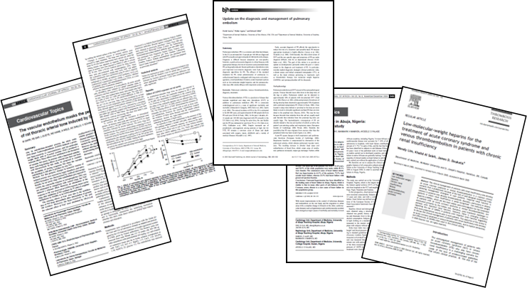
Abstract
To present in 250-300 words the purpose, methods, results and conclusions
It is the only visible part in electronic databases
Can be the only printed form of the research
Compulsory in all medical publications
Attention! Interested researchers read first the abstract
If it “don’t say” something interesting, they don’t continue (and for sure, the article will be not cited)

Slide 16
1. Present appropriate literature background
2. Make sure that the reader knows enough to appreciate the relevance of the work
3. Make clear why it is appropriate to ask the question that you will address with your study
4. Indicate the purpose of the experiments performed

Slide 17
THE ABSTRACT
  Introduction/Background/Aim of the study
  Material and methods
  Results
  Case presentation
  Conclusions
  Unstructured abstract

Slide 18
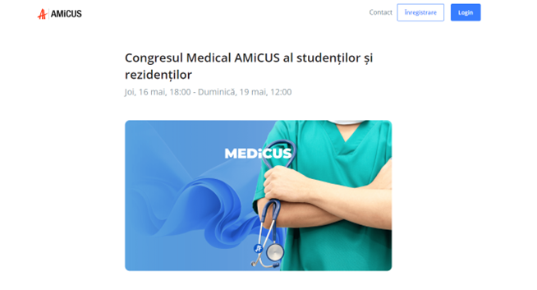
Abstract – Original research vs. Case report
Title: 130 characters
- Authors: 5 vs. 3 (+1-2 coordinators)
Background: 140 characters
Aim: 130 characters
Methods: 500 characters
Results: 850 characters
Conclusions: 200 characters
Keywords: 5-7 MeSH words
Case report: 1000 characters

Slide 19
The title
“Preparing the title of a paper, the author(s) must remember a remarkable fact: the title will be read by thousands of persons, but few or even anyone will read the full article!”
AR Day, 1983

Slide 20
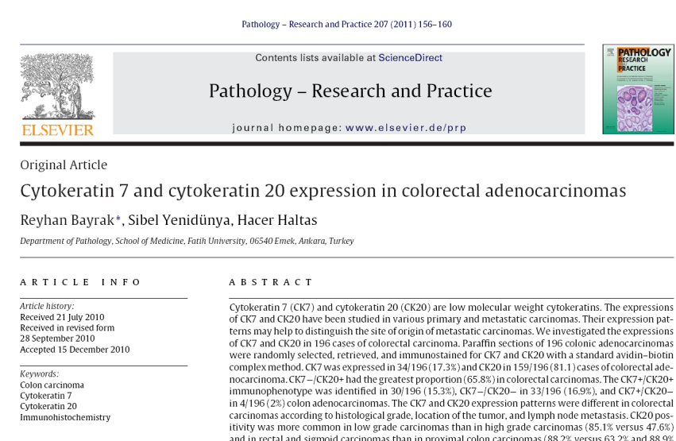
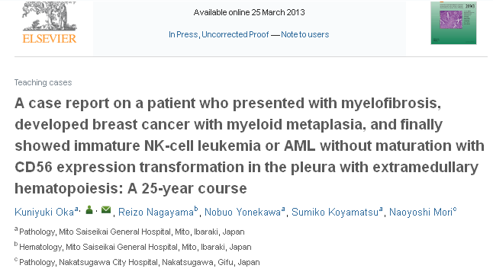
THE TITLE….CORRECT VARIANT???

Slide 21
THE TITLE….
9 words
short but consistent
40 words
abbreviations

Slide 22

THE TITLE….
Short but consistent
The title should be shorter than the abstract!
Realistic
Maximum 20-25 words!!!
Without abbreviations
Help the reader to read or not the article
Don’t mention the affiliation in the title
Don’t mention your experience
Don’t ask you…….

Slide 23
Examples
Good…
  “Differential endostatin binding to bladder, prostate, and kidney tumour vessels” (Schmidt et al, BJU Intern, 2005, 174-179)
Not so good…
  “The angiogenic receptor KDR is widely distributed in human tissues and tumours and relocates intracellularly on phorphorylation. An immunohistochemical study” (Stewart et al, Histopathology, 2003. 33-39)
What is “running title”?
  Distribution of KDR in human tissue and tumours

Slide 24
Wrong titles
“Tratamentul meningitei meningococice. Rezultate cînd penicilina a fost folosită singură, în comparaţie cu cazurile cînd a fost folosită penicilina şi streptomicina împreună, cu şi fără hidrocortizon. Studiu pe pacienţi alternanţi”
“Embriopatie rubeoloasă. Microftalmie însoţitoare. Chisturi dermoide ale limbului scleral al ochiului drept şi ulceraţie trofică a corneei ochiului stîng. Multiple anomalii congenitale în teritoriul toracelui şi al coloanei vertebrale”
Avoid medical jargon (“Atypical forms of bacillary meningitis”)
Don’t start with: “A case of...”, “The use of...”

Slide 25
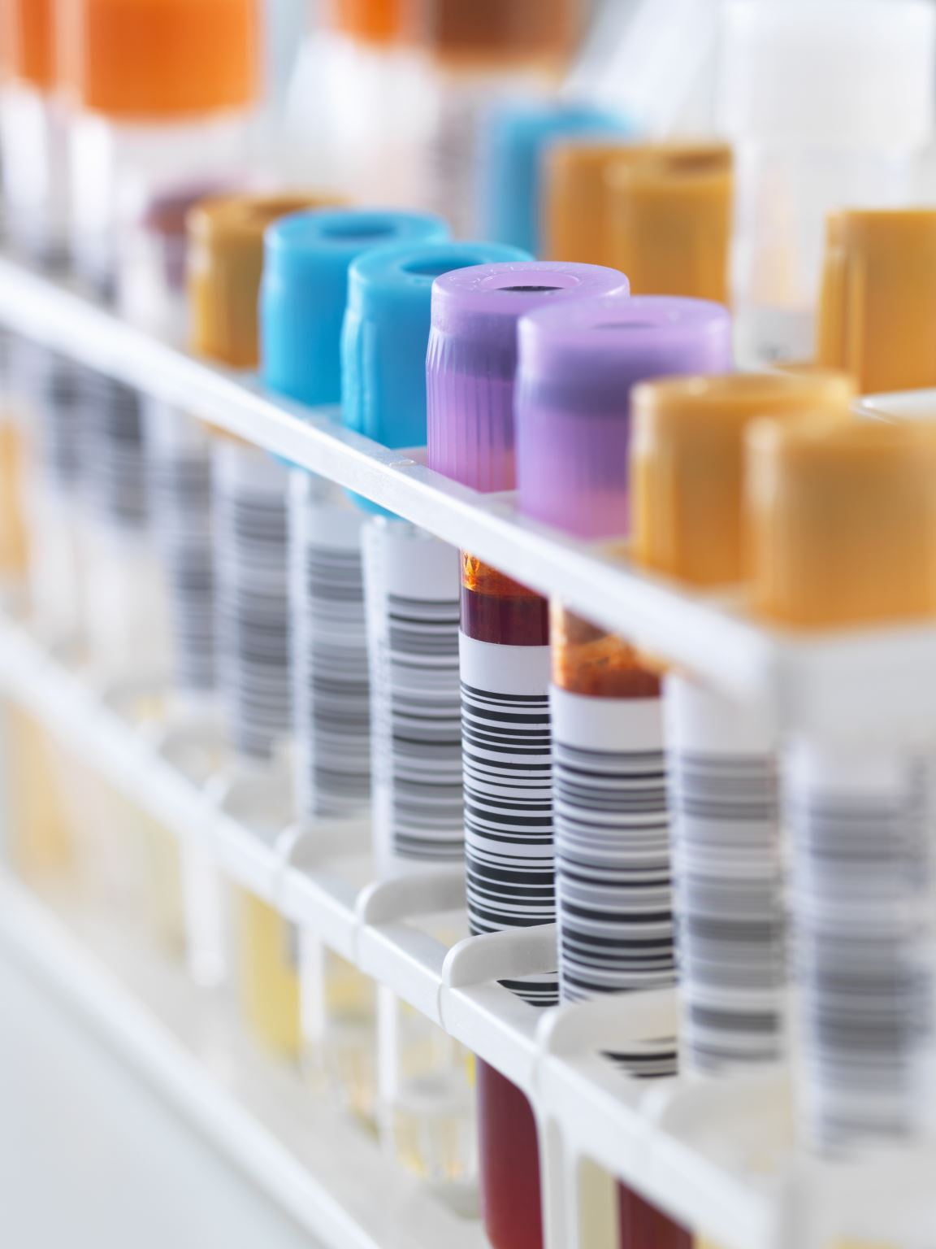
Posibile titluri de lucrări
Rolul microbiotei în etiologia parodontozei
Rolul carcinogenetic al genei VEGF în cancerul colorectal
Cancerul pancreatic: tendințe evolutive
Discrepanțe diagnostice la necropsii
Cauze de mortalitate la tineri: dependențe versus anomalii congenitale

Slide 26
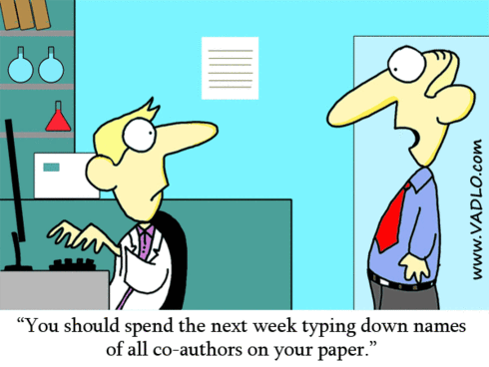
THE AUTHORS….THE TEAM

Slide 27
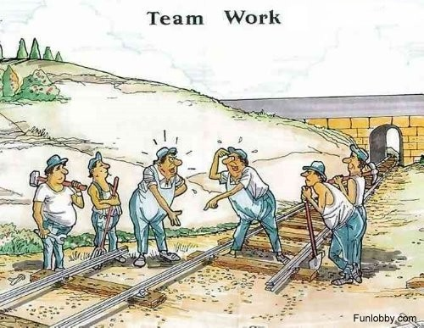
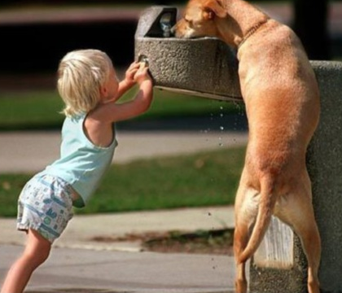
THE AUTHORS….THE TEAM
First author
Corresponding author
Last author
Co-authors
Scientific supervisors
IF is split – your scientific value depends on your capacity to say NO!!!!
Acknowledgement……..contributing authors……
AUTORSHIP # GAINING POINTS!!!!

Slide 28
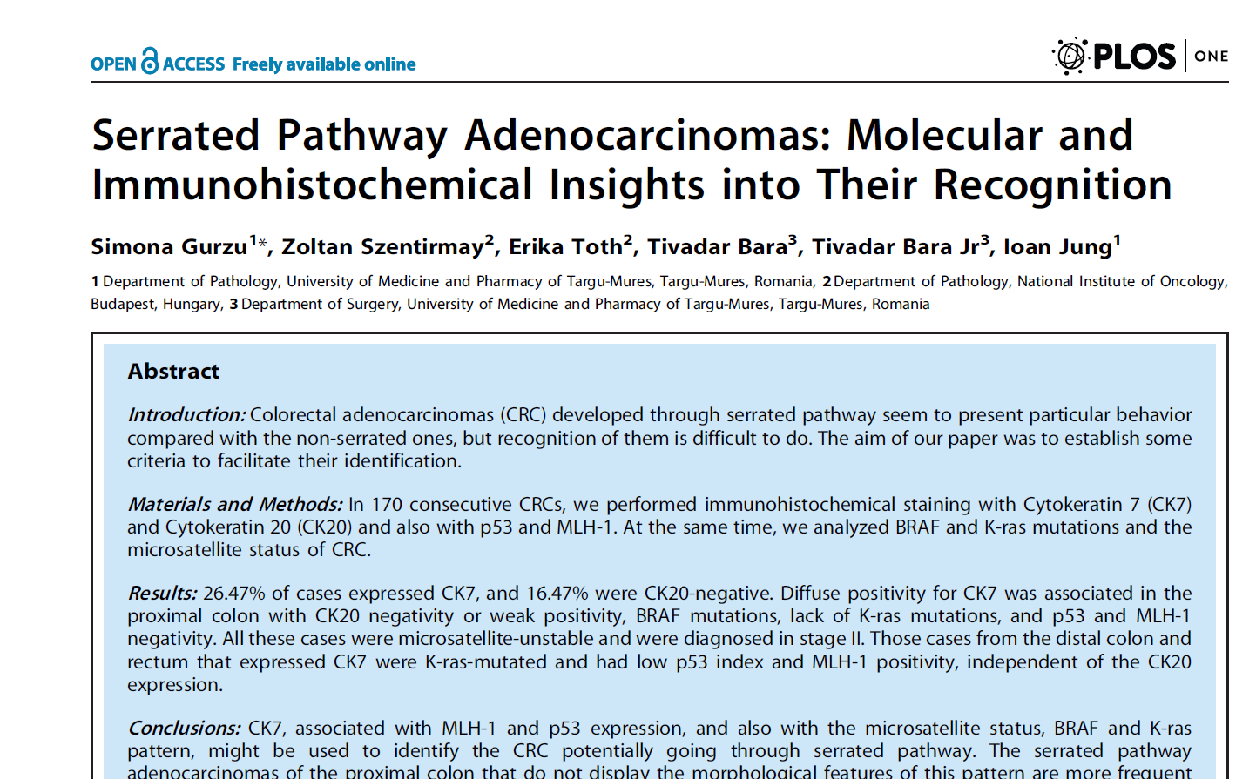

Slide 29
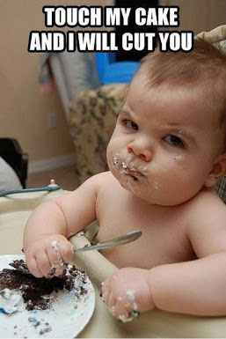
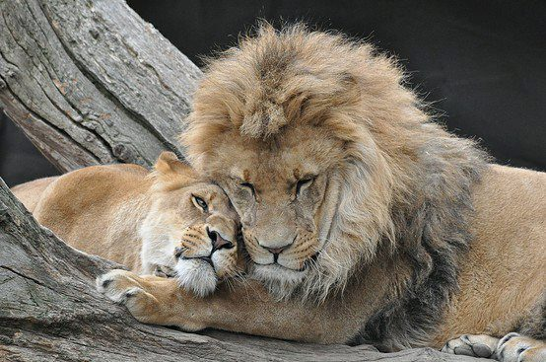
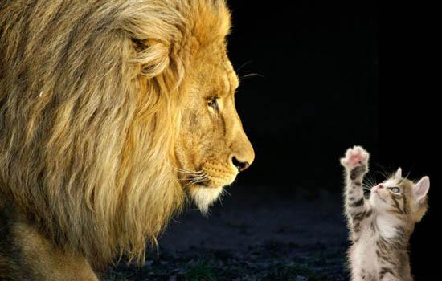
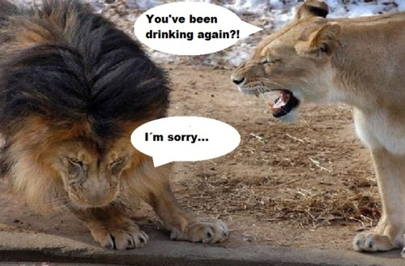
THE SCIENTIFIC JUNGLE

Slide 30
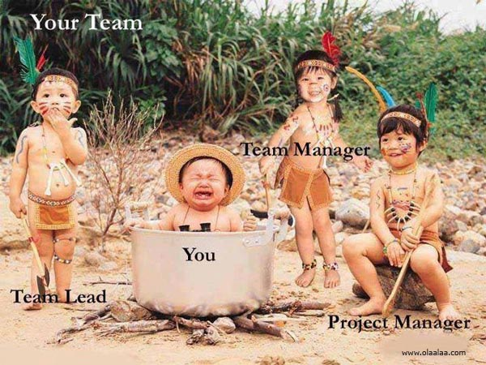

Slide 31
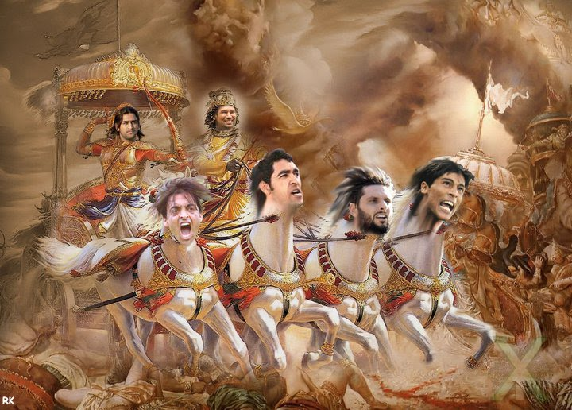

Slide 32
THE ABSTRACT
  Introduction
What was being studied?
What was known before this study?
Why was it an important question?
How will this study advance our knowledge?
Present and past tense - the active voice
Aim of the study
To prove that…..
To present….

Slide 33
THE ABSTRACT
  Material and methods
  Case presentation
past tense – the active + passive voice
What did you do and how?
Was the study original?
What is the study about?
Was the study well designed?
Were there adequate controls?
past tense – the active + passive voice

Slide 34
THE ABSTRACT
  Results
What did you obtain?
past tense
without interpretation!!!!!!!!!!!!!!

Slide 35
THE ABSTRACT
  Conclusions
What means results you obtained?
present tense

Slide 36
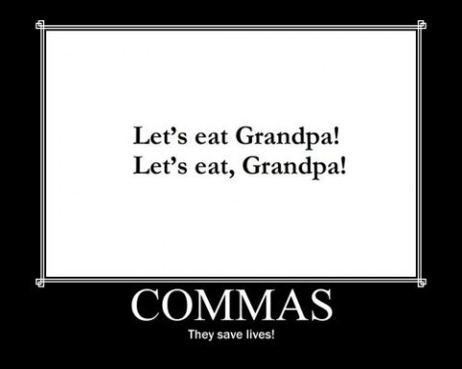
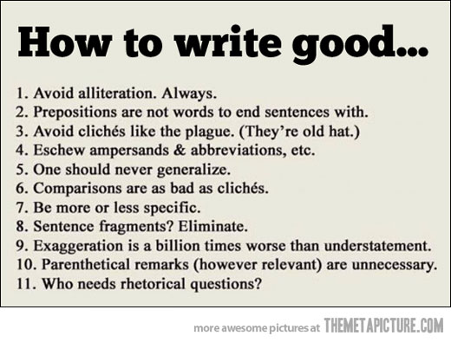
ABBREVIATIONS!!!!!

Slide 37
CLASSIC KAPOSI’S SARCOMA WITH FACE INVOLVEMENT IN AN IMMUNOCOMPETENT FEMALE PATIENT
Dermatovenereology Department, xxxx
Department of Dermatology, yyyyy

Slide 38
Introduction: Kaposi’s sarcoma is a malignant proliferation of the conjunctive tissue, developed from vascular endothelial cells. The typical patient with classic KS is a male in his sixties, with tumors on the distal portions of the lower extremities.

Slide 39
Prima fraza este total incorecta – greseala datorata neincluderii patologului in echipa – trimis la o revista, ar fi fost respins doar dupa citirea acestei fraze deoarece tesutul conjunctiv prolifereaza in tumori ale tesutului conjunctiv iar Kaposi nu este inclusa in aceasta categorie. In plus, pacientul acesta clasic era descris in 1968 de Moritz Kaposi, in prezent e mai degraba imunocompromis, independent de varsta

Slide 40
Case report: We present the case of a 73 y.o female patient which was admitted for bluish red plaques, at the anterior side of the thighs. The patient presents 2 similar lesions at the upper lip and left check, dating from 6 months ago. The result of the histopathology exam was Kaposi’s sarcoma. The laboratory work up was normal, including anti HIV 1 & 2 Ac.

Slide 41
Case report: We present the case of a 73 y.o ( nu se indica folosirea acestei prescurtari) female patient which was admitted for bluish red plaques, at the anterior side of the thighs. The patient presents 2 similar lesions at the upper lip and left check, dating from 6 months ago. The result of the histopathology exam was Kaposi’s sarcoma. The laboratory work up was normal, including anti HIV 1 & 2 Ac. Este necesar sa mentionati si ce terapie a primit si daca mai traieste sau nu.

Slide 42
Discussions:Classic Kaposi’s sarcoma usually runs a rather prolonged benign course and patients may sometimes live with slowly progressive disease for decades. Lesions involving the face and the mucosa are characteristic for AIDS – related KS.

Slide 43
Conclusion: Although in the classical form of Kaposi’s sarcoma the lesions involve the limbs, some patients also present face involvement.
Key words:Kaposi’s sarcoma – classical form, face involvement

Slide 44
Concluzia nu este potrivita pentru ca si limbs erau interesate. Pentru publicare, este necesar sa gasiti ceva foarte particular, altfel, un sarcom Kaposi e foarte greu acceptabil. Se preteaza pentru o revista de derma, daca aveti fotografii ale pacientei.
Key words: In Keywords se utilizeaza doar termeni din Index Medicus (MeSH)!!!

Slide 45


Keywords
Title:
Endoglin (CD105) expression in human renal cell carcinoma (BJU Intern, 2006, 97: 706)
Key words - Index Medicus
Endoglin
Renal cell carcinoma
Stage
Nuclear grade
Angiogenesis
Prognosis
Don’t write formal
Useful to index the article and to search data
Must clearly reflect the topic of the article

Slide 46
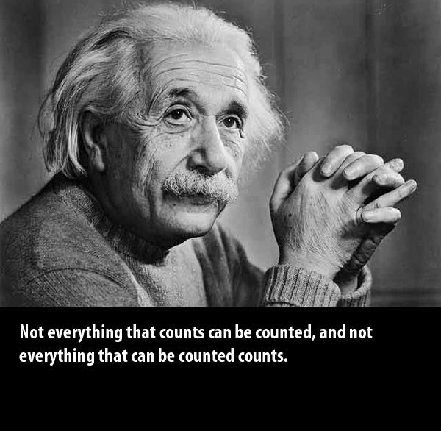
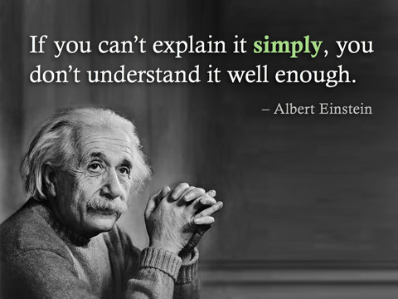

Slide 47
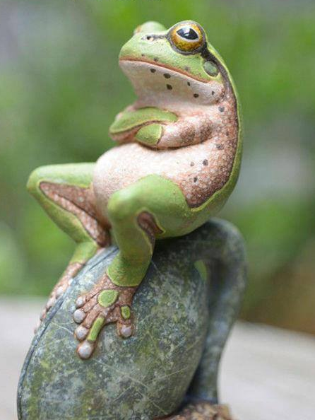
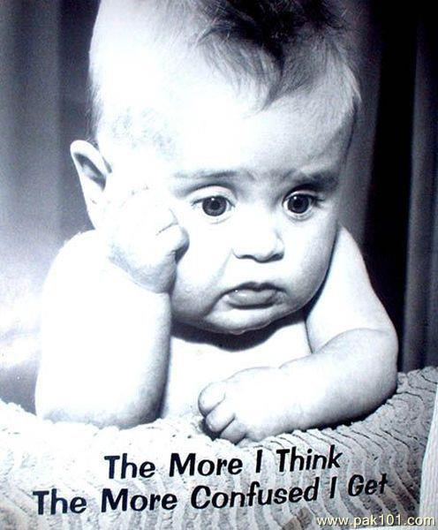

Slide 48
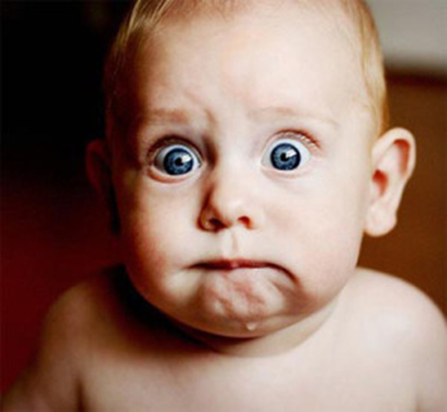
Reguli impuse de un congres medical
Congresul Medical AMICUS al Studenților și Rezidenților
7. Redactarea abstractului e partea cea mai ușoară.....urmează redactarea power-point-ului....și prezentarea orală în fața unor specialiști în domeniu.

Slide 49
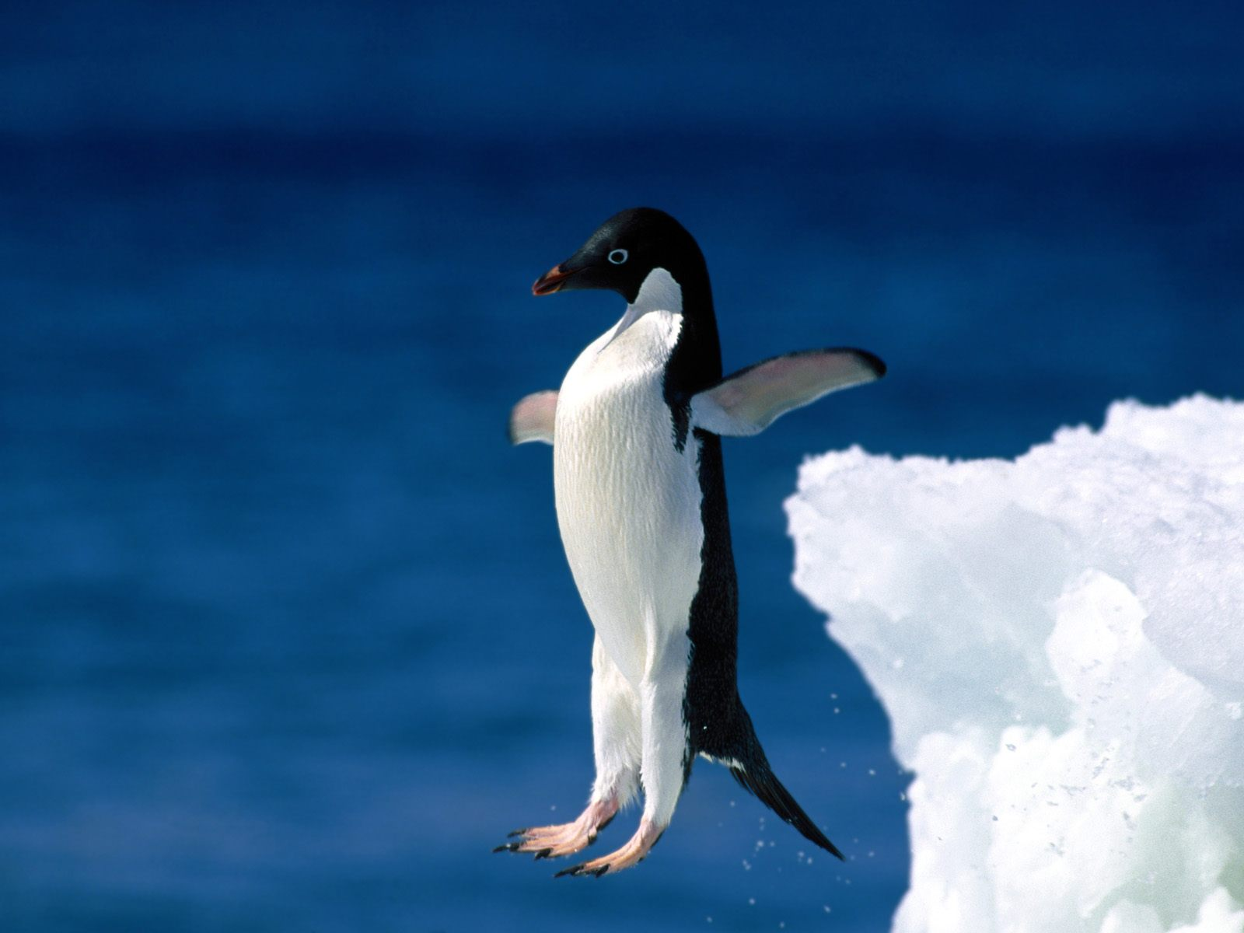

Slide 50
